Slide 1
Vydūnas

Slide 2
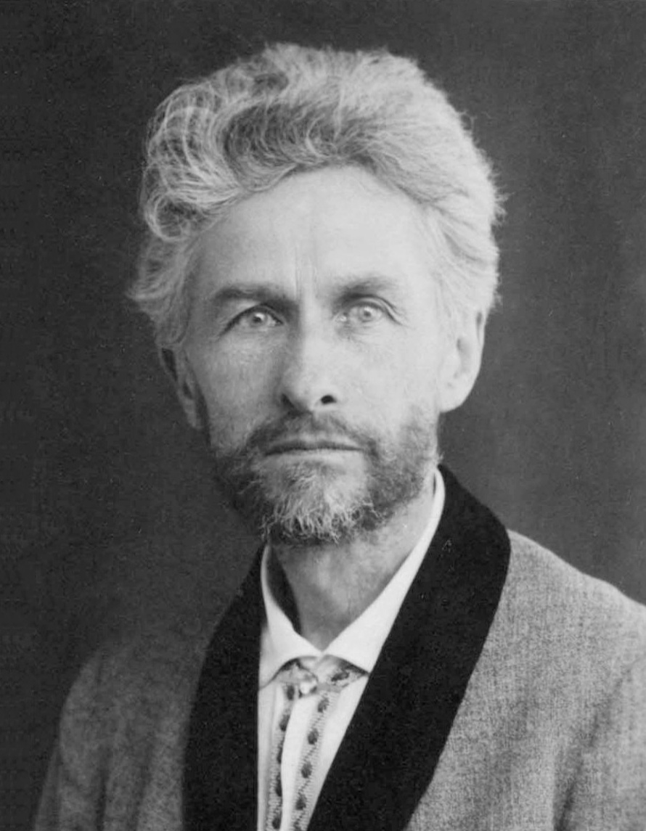
Vilhelmas Storosta- filosofas, rašytojas, publicistas, kultūros veikėjas. Gimęs 1868 m. kovo 22d. Jo slapyvardis yra Vydūnas. Žymiausias Mažosios Lietuvos kultūros veikėjas.

Slide 3
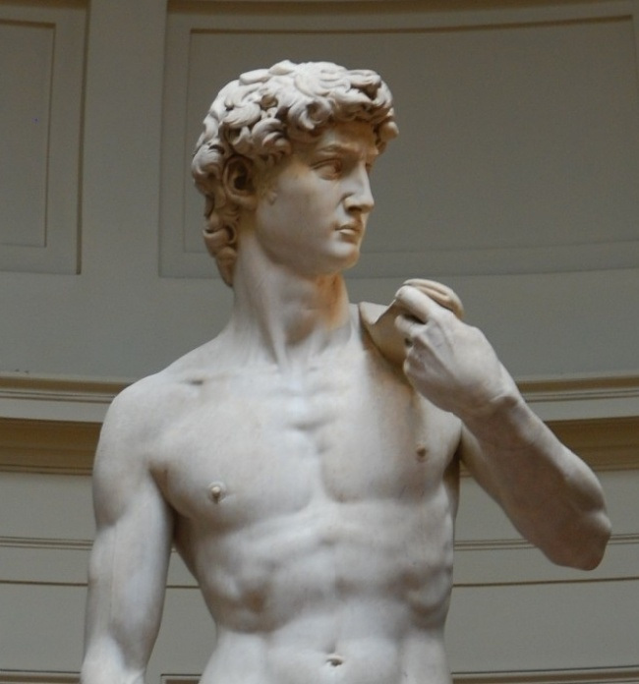
Berlyno universitetuose studijavo filosofijos, religijos, kultūros, meno, literatūros istorijos, sociologijos, gamtos mokslus, sanskrito, anglų ir prancūzų kalbas.
Aukščiausia vertybe laikydamas žmoniškumą, Vydūnas savo įvairiašake veikla siekė ugdyti sąmoningų ir laisvų žmonių tautą, kuri būtų iš esmės, o ne paviršiaus dalykuose laisva.

Slide 4
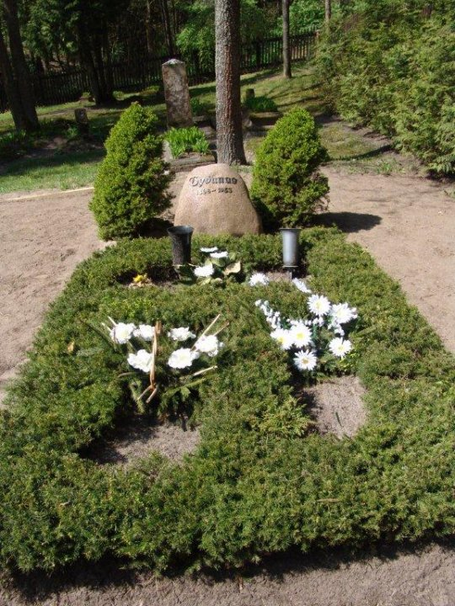
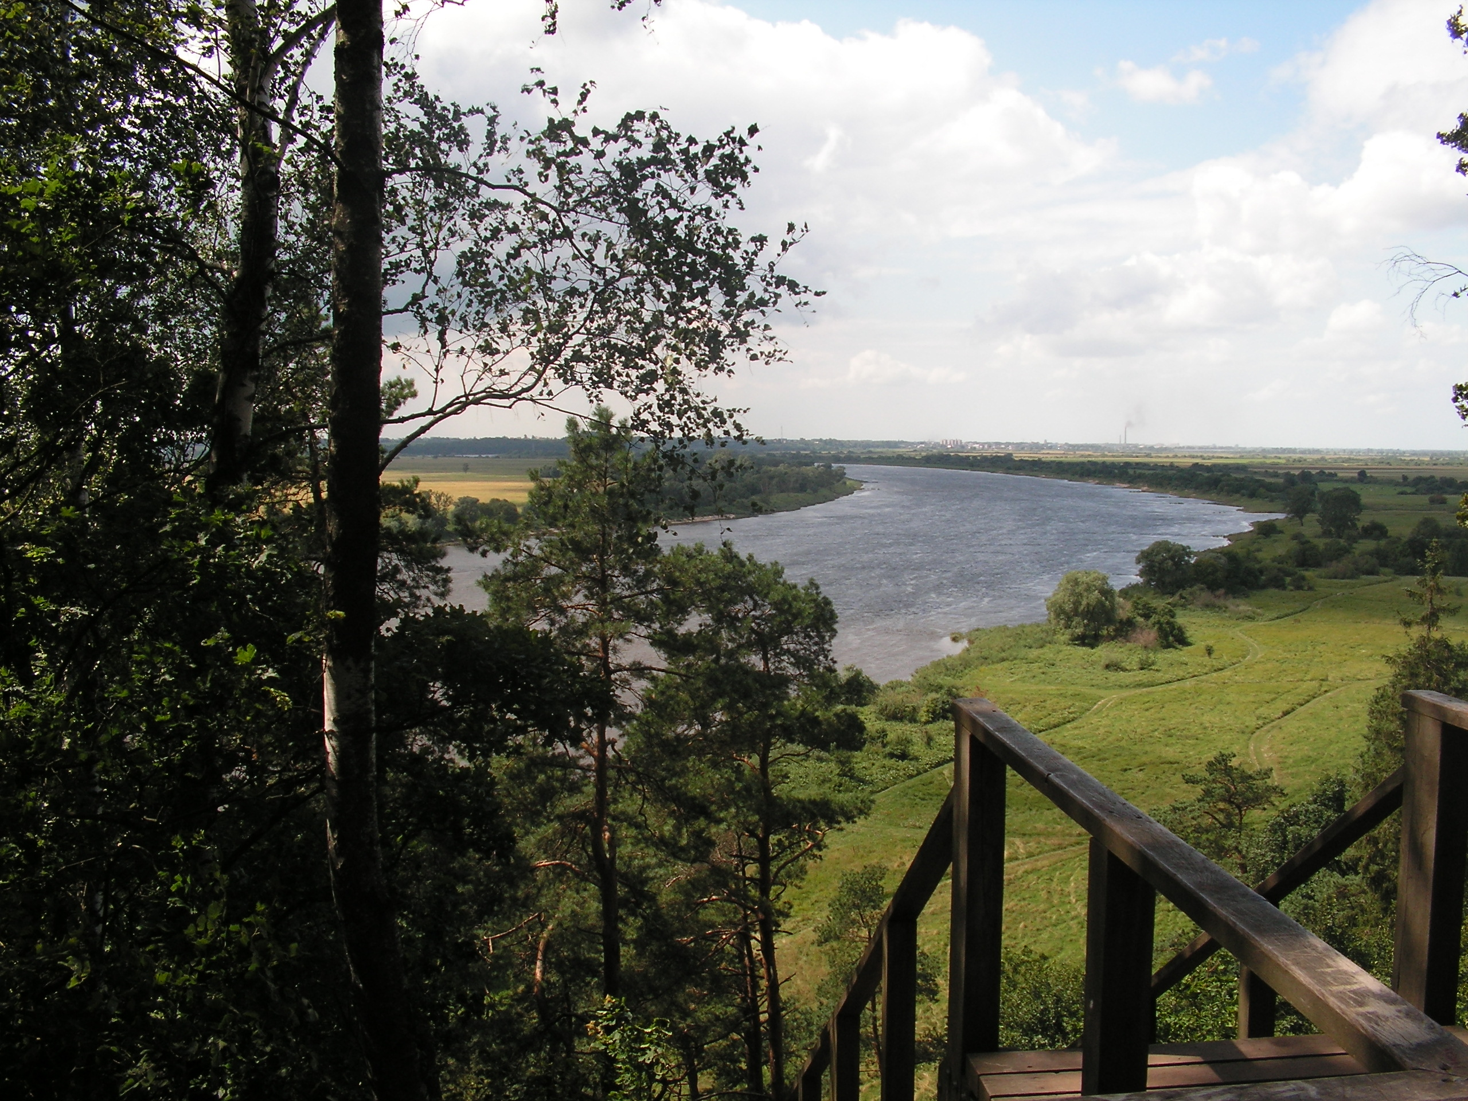
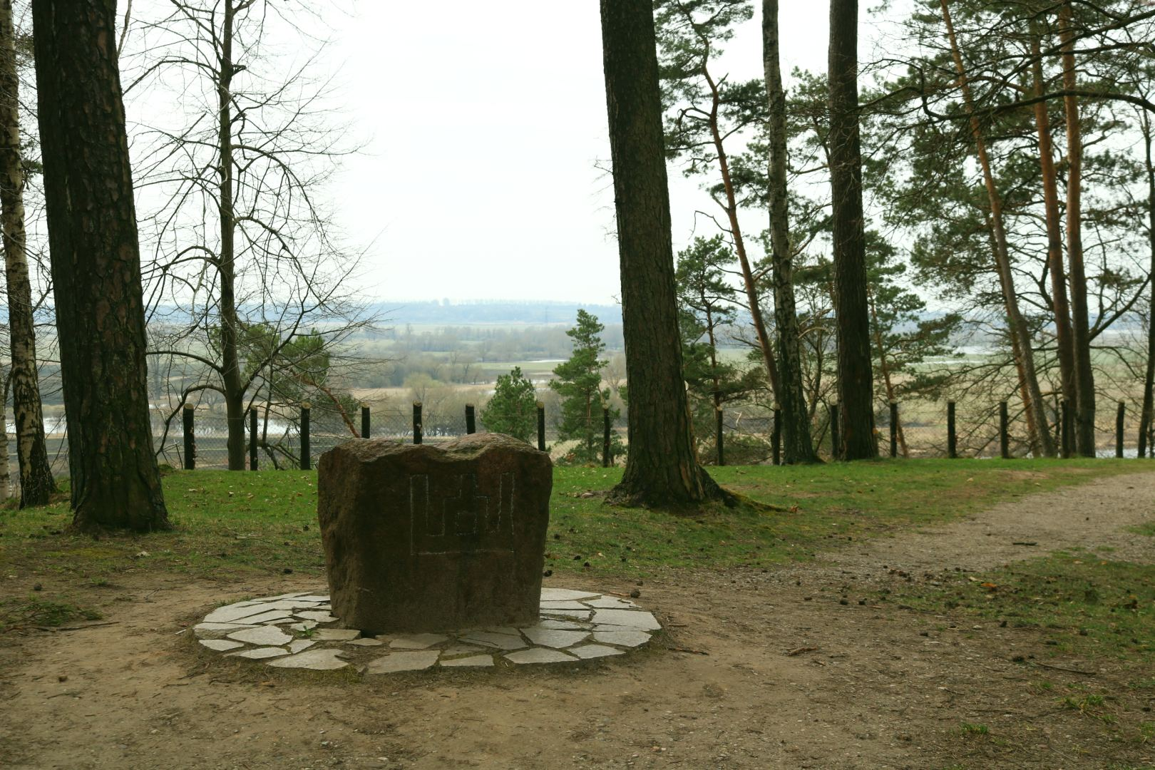
1899 m. Vydūnas įsteigė Tilžės lietuvių giedotojų draugiją, kuriai vadovavo iki 1935ųjų, – tada buvo uždrausta visų lietuviškų kultūros draugijų veikla. Giedotojų draugija, užsimojusi „giesmėmis, dainomis, ir visokiais ypačiai dramatiškais vaidinimais meilę į lietuvių kalbą ir tautą žadinti ir tuomi lietuvių kilmę į garbę iškelti“, kasmet Tilžėje, Klaipėdoje ir kitose Mažosios Lietuvos vietose rengdavo šventes, kuriose buvo vaidinami Vydūno draminiai kūriniai.

Slide 5
1938 m. artėjant rašytojo 70-mečiui Vydūnas buvo uždarytas į kalėjimą. Tačiau pasaulinio mąsto kultūros veikėjams pareiškus nepasitenkinimą greitai paleistas. 1940 m. buvo pristatytas Nobelio premijai, tačiau tarptautinė situacija sukliudė tapti jos laureatu.

Slide 6
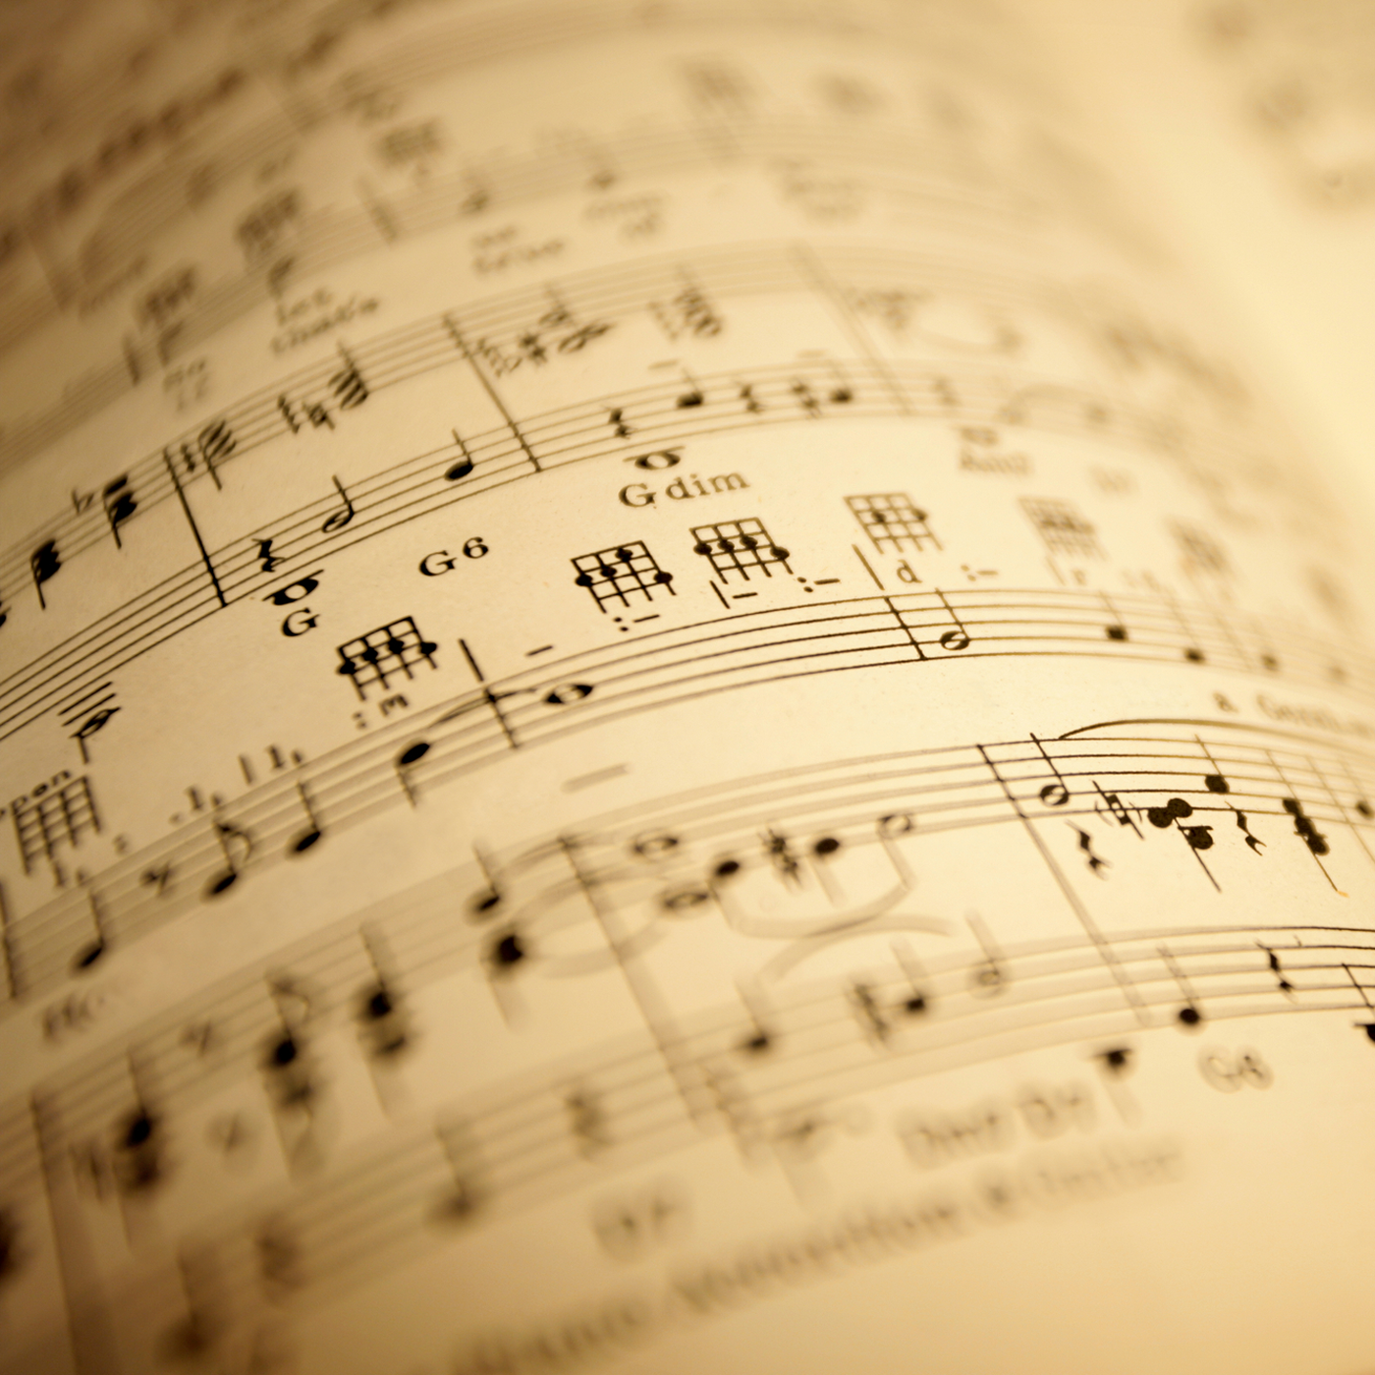
Kartą į Giedotojų draugijos repeticiją įsiveržė nacistai ir, tikėdamiesi išprovokuoti konfliktą, liepė giedoti vokiečių himną. Vydūnas ramiai atsakęs, kad himnas bus pagiedotas. Jam patiko himno muzika, kurią sukūrė Haidnas. Vydūnas ėmė išraiškingai diriguoti, salėje pasklido nuostabios muzikos garsai. Įsibrovėliai buvo priblokšti, jie padėkojo, atsiprašė ir išėjo. Išprovokuoti konflikto ir apkaltinti Giedotojus Vokietijos įžeidimu nepavyko.

Slide 7
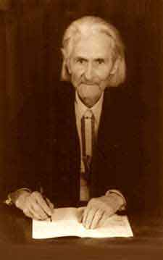
Literatūrinį Vydūno palikimą sudaro daugiau kaip 60 knygų.
Rašytojo dramos lietuvių literatūroje išsiskiria stiprių ir savarankiškų moterų paveikslais, kurie būdingi vaizduojant protestantiškus Prūsijos lietuvius.

Slide 8
Vydūno filosofija optimistinė. Vydūnas siekė gyvenimo ir idealo, minties ir jausmo vienovės, siekė gyventi kaip šventasis. Jam pasaulis buvo paslaptis, o jo pozicija jame – tapti geresniu. Jis dar vadinamas tautos mokytoju, nes savo gyvenamuoju laiku tautiškumui suteikė filosofinius pagrindus.

Slide 9
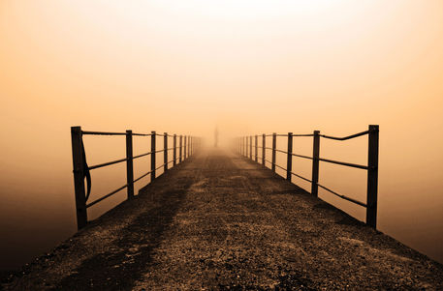
Teigė, kad kelias į amžinybę, jo žmogiškosios esmės brendimas vyksta trimis dvasinio augimo etapais: sau, tautai, žmonijai. Sąžinė, išmintis, teisingumas, savęs žinojimas – visi šie žmogaus reiškiniai yra aukščiau už visus kitus. Kiekvienas turi suprasti, jog jame yra tikrasis, didysis žmogus.

Slide 10




Keletas Vydūno kūrinių

Slide 11
Vydūnas mirė Detmolde 1953 m. vasario 20 d., likus mėnesiui iki 85-ojo gimtadienio.

Slide 12

Ačiū už dėmesį!
Darbą atliko Skaiva Balsaitytė, Šakių ,,Žiburio“ gimnazijos 1c klasės mokinė.

